Slide 1
Lập trình Java Web với JSP & Servlets
Notes:
Bài giảng chương trình A2-Internet

Slide 2
MỤC TIÊU MÔN HỌC
Học cách xây dựng ứng dụng web trên nền tảng JSP, Servlet và Database MySQL
CRUD
Landing page with pagination
Multilingual

Slide 3
NỘI DUNG MÔN HỌC
Lập trình Web với JSP & Servlets
Cài đặt môi trường
Giới thiệu Servlets
Giới thiệu JSP
Mô hình ứng dụng JSP

Slide 4
Phần 1
Lập trình Web với JSP và Servlets

Slide 5
NỘI DUNG
Mô hình Wep Application
Khái niệm JSP và Servlets
Các ứng dụng có thể xây dựng trên công nghệ JSP & Servlets

Slide 6
Web Application
Một ứng dụng web là tập hợp các trang HTML được generated động
Ứng dung web nhằm phục vụ cho một yêu cầu cụ thể, tạo nội dung dựa trên tương tác với người sử dụng
1
a web engine
2
3
Database
2
Database

Slide 7
Web Application
Request & Response flow
1. Request
Đọc thông tin sinh viên ID = 1
2. SQL
SELECT * FROM students WHERE id = 1
Web Browser
Web Server
Database
4. HTML page
<html>
<head><title></title>
<body>
<h1>Thông tin sinh viên</h1>
…
</body>
</html>
3. Result
return rsStudent

Slide 8
What are JSP & Servlets
Web Components
JSP
Servlets
JSP
Servlets

Slide 9
What are JSP & Servlets
Java EE Server

Slide 10
What are JSP & Servlets
Code Java thực hiện trên Web server
Tương tác với users qua HTML Form
Thực hiện yêu cầu từ user (CRUD)
Trả về trang HTML được sinh ra dựa theo yêu cầu của user

Slide 11
Phần 2
Cài đặt môi trường

Slide 12
Môi trường phát triển
Yêu cầu thư viện: phải cài đặt bộ JDK
Các phần mềm:
Java Application Server: Tomcat (http://tomcat.apache.org/ , version 9)
Môi trường tích hợp phát triển ngôn ngữ Java: Eclipse (https://www.eclipse.org/downloads/eclipse-packages ), gói Eclipse IDE for Java EE Developer
Tích hợp Tomcat vào Eclipse để tự động chạy Tomcat server mỗi lần chạy ứng dung Java Web

Slide 13
Phần 3
Servlets

Slide 14
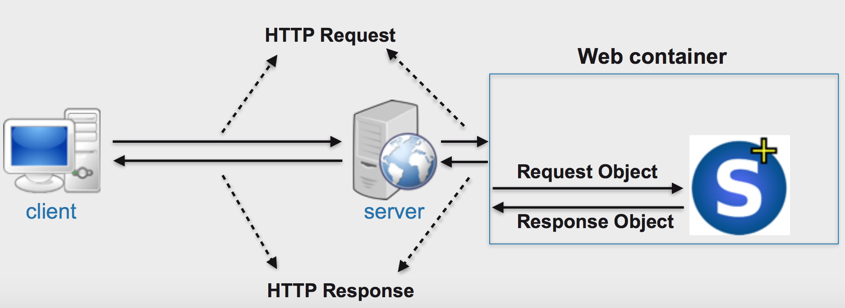
Servlets Architecture

Slide 15
Servlets Module Structure

Slide 16
Servlet có thể làm được gì?
Tạo và trả về toàn bộ nội dung HTML động dựa theo request từ client
Đọc dữ liệu từ HTML form, sử dụng session, cookies…
Tương tác với các đối tượng server khác như databases, applications

Slide 17
Vòng đời của Servlet

Slide 18
HelloWorld Servlet
@WebServlet("/HelloWorldServlet") public class HelloWorldServlet extends HttpServlet {
protected void doGet(HttpServletRequest request, HttpServletResponse response) throws ServletException, IOException {
// Step 1: set the content type
response.setContentType("text/html");
// Step 2: get the printwriter
PrintWriter out = response.getWriter();
// Step 3: generate HTML content
out.println("<html><body>");
out.println("<h2>Hello World</h2>"); out.println("<hr>"); out.println("Time on the server is: " + new java.util.Date());
out.println("</body></html>");
}
}
Hello World
_____________________________________
Time on the server is: Mon May 21 10:20:56 ICT 2018

Slide 19

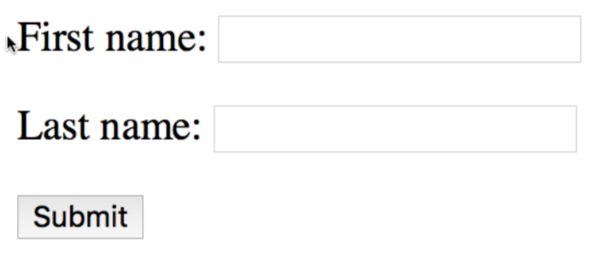
Đọc dữ liệu từ HTML form
1. HTML Form
<form action="StudentServlet" method="GET">
First name: <input type="text" name="firstName" />
Last name: <input type="text" name="lastName" />
<input type="submit" value="Submit" />
</form>
2. doGet() / doPost() method
protected void doGet(HttpServletRequest request, HttpServletResponse response) throws ServletException, IOException {
out.println(”Student Name: " + request.getParameter("firstName") + " " + request.getParameter("lastName"));
}

Slide 20
Phần 4
JSP

Slide 21
Các khái niệm trong JSP
Kiến trúc JSP
Các đối tượng sẵn có trong JSP
JSP Scritping Elements
JSP Standard Actions Elements
JSP Expression Language
JSTL

Slide 22
JSP
Overview

Slide 23
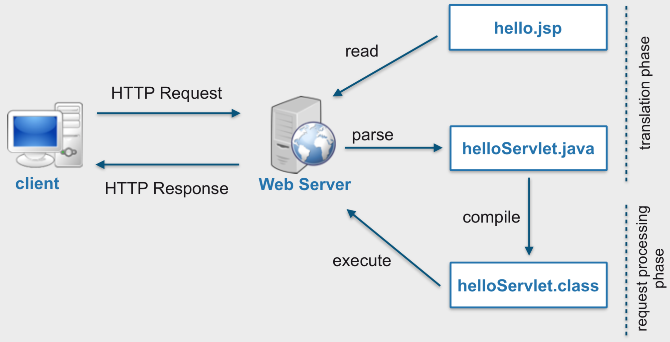
JSP Architecture

Slide 24
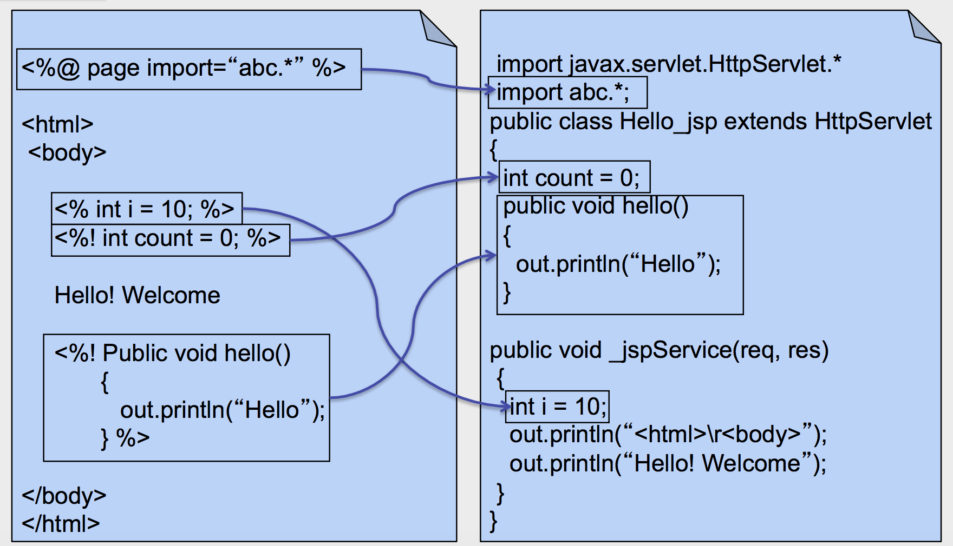
JSP to Servlets transition

Slide 25
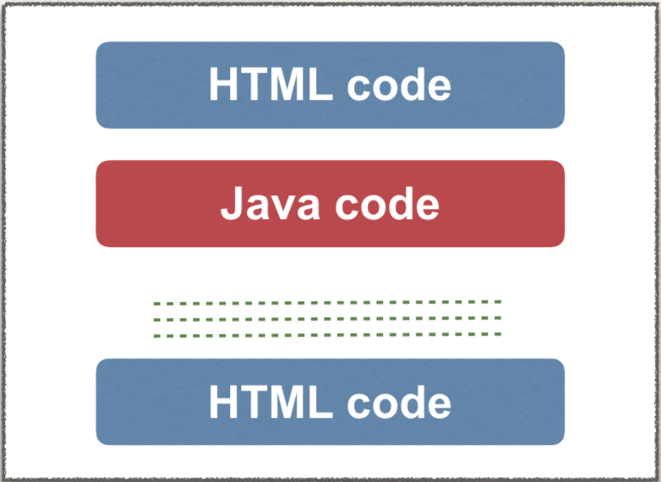
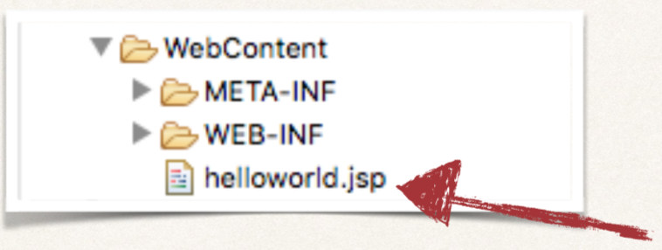
JSP Structure
JSP là một trang HTML nhúng code Java
JSP gồm nội dung động sinh ra từ code Java
JSP file nằm trong thư mục Webcontent
JSP file có đuôi là .jsp

Slide 26
JSP Structure

Slide 27
JSP
JSP Implicit Objects

Slide 28
JSP Implicit Objects
Các đối tượng sẵn có của JSP cho phép lập trình viên thao tác bằng cách truy cập đến đối tượng trực tiếp mà không cần khai báo (được hiểu như các biến đã được khai báo sẵn).
Đối Tượng | Loại | Ý nghĩa
request | HttpServletRequest | Được sử dụng để truy vấn các thông tin liên quan đến client như parameter, header information, remote address, server name, server port, content type, character encoding…
response | HttpServletRequest | Được sử dụng tương tác kết quả trả về cho client, như điều hướng trang URL, gửi thông báo lỗi…

Slide 29
JSP Implicit Objects
Đối Tượng | Loại | Ý nghĩa
out | JspWriter | Chuẩn bị dữ liệu output dạng HTML để gửi cho client.
session | HttpSession | Cho phép thao tác tới các phiên làm việc của client
application | ServletContext | Thao tác tới các thuộc tính của ứng dụng thực thi (application).
config | ServletConfig | Cho phép lấy thông tin cấu hình của trang JSP hiện tại

Slide 30
JSP Implicit Objects
Đối Tượng | Loại | Ý nghĩa
pageContext | pageContext | Liên quan tới đối tượng, cho phép đặt, lấy hoặc xoá các thuộc tính của trang JSP qua các đối tượng page, request, session, application
page | Object | Được sử dụng để gọi các phương thức được định nghĩa bởi lớp Servlet đã được phiên dịch
exception | Exception | Đối tượng cho phép truy xuất dữ liệu của các ngoại lệ (exception) từ trang JSP

Slide 31
JSP Elements
Có 3 nhóm thành phần sử dụng trong ngôn ngữ lập trình JSP
JSP Scripting elements
JSP Directive elements
JSP Standard Action elements

Slide 32
JSP
JSP Scripting Elements

Slide 33
JSP Scripting Elements
Thành phần | Ý nghĩa | Cú pháp
JSP Expression | Hiển thị kết quả biểu thức trong kết quả HTML trả về client | <%= biểu thức %>
JSP Scriptlet | Viết câu lệnh Java | <% // Các câu lệnh %>
JSP Declaration | Khai báo biến hoặc phương thức dùng trong file JSP | <%! // Khai báo biến // Khai báo phương thức %>
JSP Comment | Comment code | <%-- Chú thích --%>

Slide 34
JSP Scripting Elements
JSP Expression
JSP
Bây giờ là <%= new java.util.Date() %>
Tổng của 3 + 4 = <%= 3+4 %>
HTML output
Bây giờ là Thu May 17 08:57:21 ICT 2018
Tổng của 3 + 4 = 7

Slide 35
JSP Scripting Elements
JSP Scriptlet
JSP
<%
for (int i=1; i <= 5; i++) {
out.println("<br/>Lần lặp thứ: " + i);
}
%>
HTML output
Lần lặp thứ: 1
Lần lặp thứ: 2
Lần lặp thứ: 3
Lần lặp thứ: 4
Lần lặp thứ: 5

Slide 36
JSP Scripting Elements
JSP Declaration
JSP
<%!
int soA, soB;
int tinhTong (int a, int b) {
return a + b;
}
%>
<%
soA = 10;
soB = 20;
%>
Tổng <%=soA%> + <%=soB%> = <%= tinhTong(soA, soB) %>
HTML output
Tổng 10 + 20 = 30

Slide 37
JSP Scripting Elements
Chú ý
Hạn chế tối đa các khối scriptlet, declaration
Đưa vào các đoạn xử lý vào Java class (JavaBean) để xử lý thay vì xử lý trên JSP file, ứng dụng mô hình MVC

Slide 38
JSP
JSP Directive Elements

Slide 39
JSP Directive Elements
JSP Directive elements nhằm mô tả các thông tin đặc biệt cho 1 page JSP
Cú pháp:
<%@ directive-name [attribute=“value” attribute = “value” ... ]%>
Các loại directive:
page directive
include directive
taglib directive

Slide 40
JSP Directive Elements
Loại | Ý nghĩa
page directive | Chỉ định thuộc tính cho trang JSP, ví dụ enable session
include directive | Nhúng code từ 1 file khác vào trang JSP tại 1 vị trí cụ thể
taglib directive | Thêm các custom action thông qua tag libraries

Slide 41
JSP Directive Elements - Page
Cú pháp:
<%@ page [attribute=“value” attribute = “value” ... ] %>
Một số attribute hay dùng:
language, import, extend, session, pageEncoding
Ví dụ:
<%@ page language=“java” session=“true” %>
<%@ page pageEncoding = “UTF-8” %>
<%@ page contentType =“text/html; charset = UTF-8” %>

Slide 42
JSP Directive Elements - Include
Cú pháp:
<%@ include file=“/folder_name/file_name”%>
Ví dụ:
<%@ include file=“header.html”%>
<%@ include file=“footer.html”%>

Slide 43
JSP Directive Elements - Taglib
Cú pháp:
<%tablib uri=“tag Library_path” prefix=“tag_prefix”%>
Ví dụ:
<%@ taglib uri=/tlds/ColouredTable.tld” prefix=“ct”@>

Slide 44
JSP
JSP Standard Action Elements

Slide 45
JSP Standard Action Elements
Action elements được dùng để thao tác với các đối tượng trong JSP
Những action hay sử dụng:
Chèn thêm nội dung từ 1 file
Sử dụng JavaBeans
Forward sang 1 trang

Slide 46
JSP Standard Action Elements
STT | Loại | Ý Nghĩa
1 | jsp:include | Cho phép nhúng code vào trang JSP hiện tại nội dung code của một trang khác
2 | jsp:param | Thường được dùng bên trong khối jsp:include, khối jsp:forward hoặc khối jsp:params. Nó được dùng để định nghĩa một thông số và value đi theo, thông số này sẽ được thêm vào chuỗi các thông số hiện có của yêu cầu.
3 | jsp:forward | Được dùng để chuyển trang hiện thời sang một trang JSP hoặc một servlet khác.
4 | jsp:plugin | Tạo ra thẻ OBJECT hoặc thẻ EMBED để chứa các Java plugin trên trình duyệt máy client
5 | jsp:fallback | Thường dùng kèm với jsp:plugin, nhằm để hiển thị thông báo lỗi trong trường hợp Java plugin bị lỗi
6 | jsp:getProperty | get of property của một JavaBean chỉ định.
7 | jsp:setProperty | set Property value sở hữu của một JavaBean chỉ định.
8 | jsp:useBean | Kiến tạo hoặc dùng lại một JavaBean, là cái có thể dùng được trong trang JSP.

Slide 47
JSP
Expression Language

Slide 48
Expression Language
Tương thích từ JSP version 2.0 trở lên
Hỗ trợ đọc dữ liệu từ Java Bean theo cú pháp ngắn gọn
${name} trường hợp lấy giá trị biến
${name.foo.bar} trường hợp lấy giá trị 1 thuộc tính của bean
Các loại biểu thức
Toán học
<jsp:setProperty name="box" property=“perimeter” value=“${2*box.width+2*box.height}"/>
Logic
<c:if test="${bean1.a < 3}" > ... </c:if>

Slide 49
JSP
JSP Standard Tag Library

Slide 50
JSP Tags
Phân loại:
JSP Standard Tag Library (JSTL)
JSP Custom Tags
Mục đích: JSTL là thư viện thẻ cung cấp các thẻ điều khiển lệnh và câu lệnh trong trang JSP: lặp, rẽ nhánh, i18n, SQL.
Lợi ích:
Tối thiểu hoá lượng dòng code scriptlet trong trang JSP
Với việc sử dụng các thẻ, code JSP sẽ đơn giản hơn, giúp chúng ta tập trung vào hiển thị view chuẩn trên JSP

Slide 51
JSTL
Library | URL | Prefix
Core | http://java.sun.com/jsp/jstl/core | c
XML Processing | http://java.sun.com/jsp/jstl/xml | x
Formating | http://java.sun.com/jsp/jstl/fmt | fmt
Database Access | http://java.sun.com/jsp/jstl/sql | sql
Functions | http://java.sun.com/jsp/jstl/functions | fn

Slide 52
JSTL Examples
<%@ taglib uri="http://java.sun.com/jsp/jstl/core" prefix="c" %>
<%
String[] cities = {”Hà Nội", ”Đà Nẵng", ”Hồ Chí Minh"};
pageContext.setAttribute("myCities", cities);
%>
<body>
<c:forEach var="tempCity" items="${myCities}"> ${tempCity} <br/>
</c:forEach> </body>
Hà Nội
Đà Nẵng
Hồ Chí Minh

Slide 53
Phần 5
JSP Application Models

Slide 54
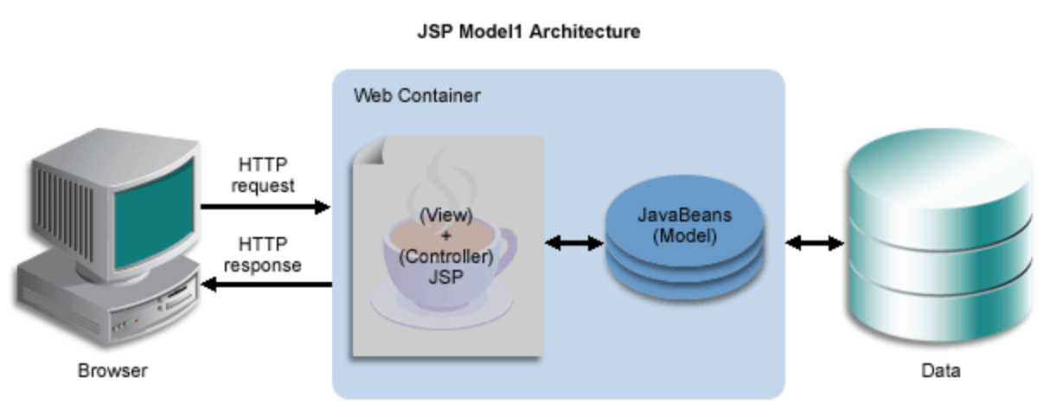
Model 1

Slide 55
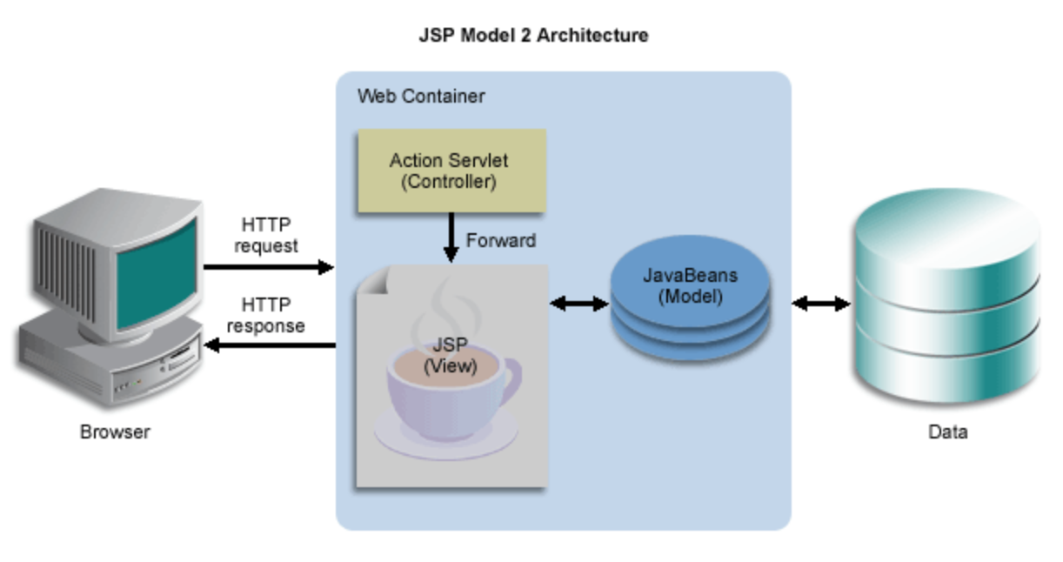
Model 2

Slide 56
Mô hình khuyến nghị
Sử dụng Mô hình 2
Controller: Servlets
Model: JavaBean (Java classes)
View: JSP (JSP + Standard Action + JSTL)

Slide 57
Sử dụng Serverlet với vai trò Controller
ServletController
switch (action) {
case "/new":
showAddForm(request, response);
break;
case "/insert":
addStudent(request, response);
break;
case "/delete":
deleteStudent(request, response);
break;
case "/edit":
showEditForm(request, response);
break;
case "/update":
updateStudent(request, response);
break;
case "/index":
listStudent(request, response);
break;
default:
listStudent(request, response);
break;
}

Slide 58
Gửi dữ liệu từ Servlet ra trang JSP
Servlet
//Step 1: Prepare data
String[] students = {”Nam", ”Trang", ”Vân", ”Vũ"};
request.setAttribute("student_list", students);
// Step 2: get request dispatcher
RequestDispatcher dispatcher = request.getRequestDispatcher("/view_students.jsp");
// Step 3: forward to the JSP
dispatcher.forward(request, response);

Slide 59
Hiển thị dữ liệu trên JSP
JSP
<%@ taglib uri="http://java.sun.com/jsp/jstl/core" prefix="c" %>
<body>
<c:forEach var="tempStudent" items="${student_list}"> ${tempStudent} <br/>
</c:forEach>
</body>
Nam
Trang
Vân
Vũ

Slide 60
Các bước xây dựng 1 dự án Java Web
Create project: Dynamic Web Project
Copy necessary library:
MySQL Connector (https://dev.mysql.com/downloads/connector/j/ )
JSTL library (http://tomcat.apache.org/download-taglibs.cgi )
Cấu hình bộ soạn thảo lập trình dùng định dạng UTF-8: Project -> Properties -> Resources -> Text file encoding: đặt UTF-8
Chú ý: luôn set character encoding là UTF-8 ở JSP page và Servlet, connection database set

Slide 61
Tài liệu tham khảo
https://www.javatpoint.com/jsp-tutorial
https://www.javatpoint.com/servlet-tutorial
https://docs.oracle.com/javaee/5/tutorial/doc/bnakc.html

